Slide 1
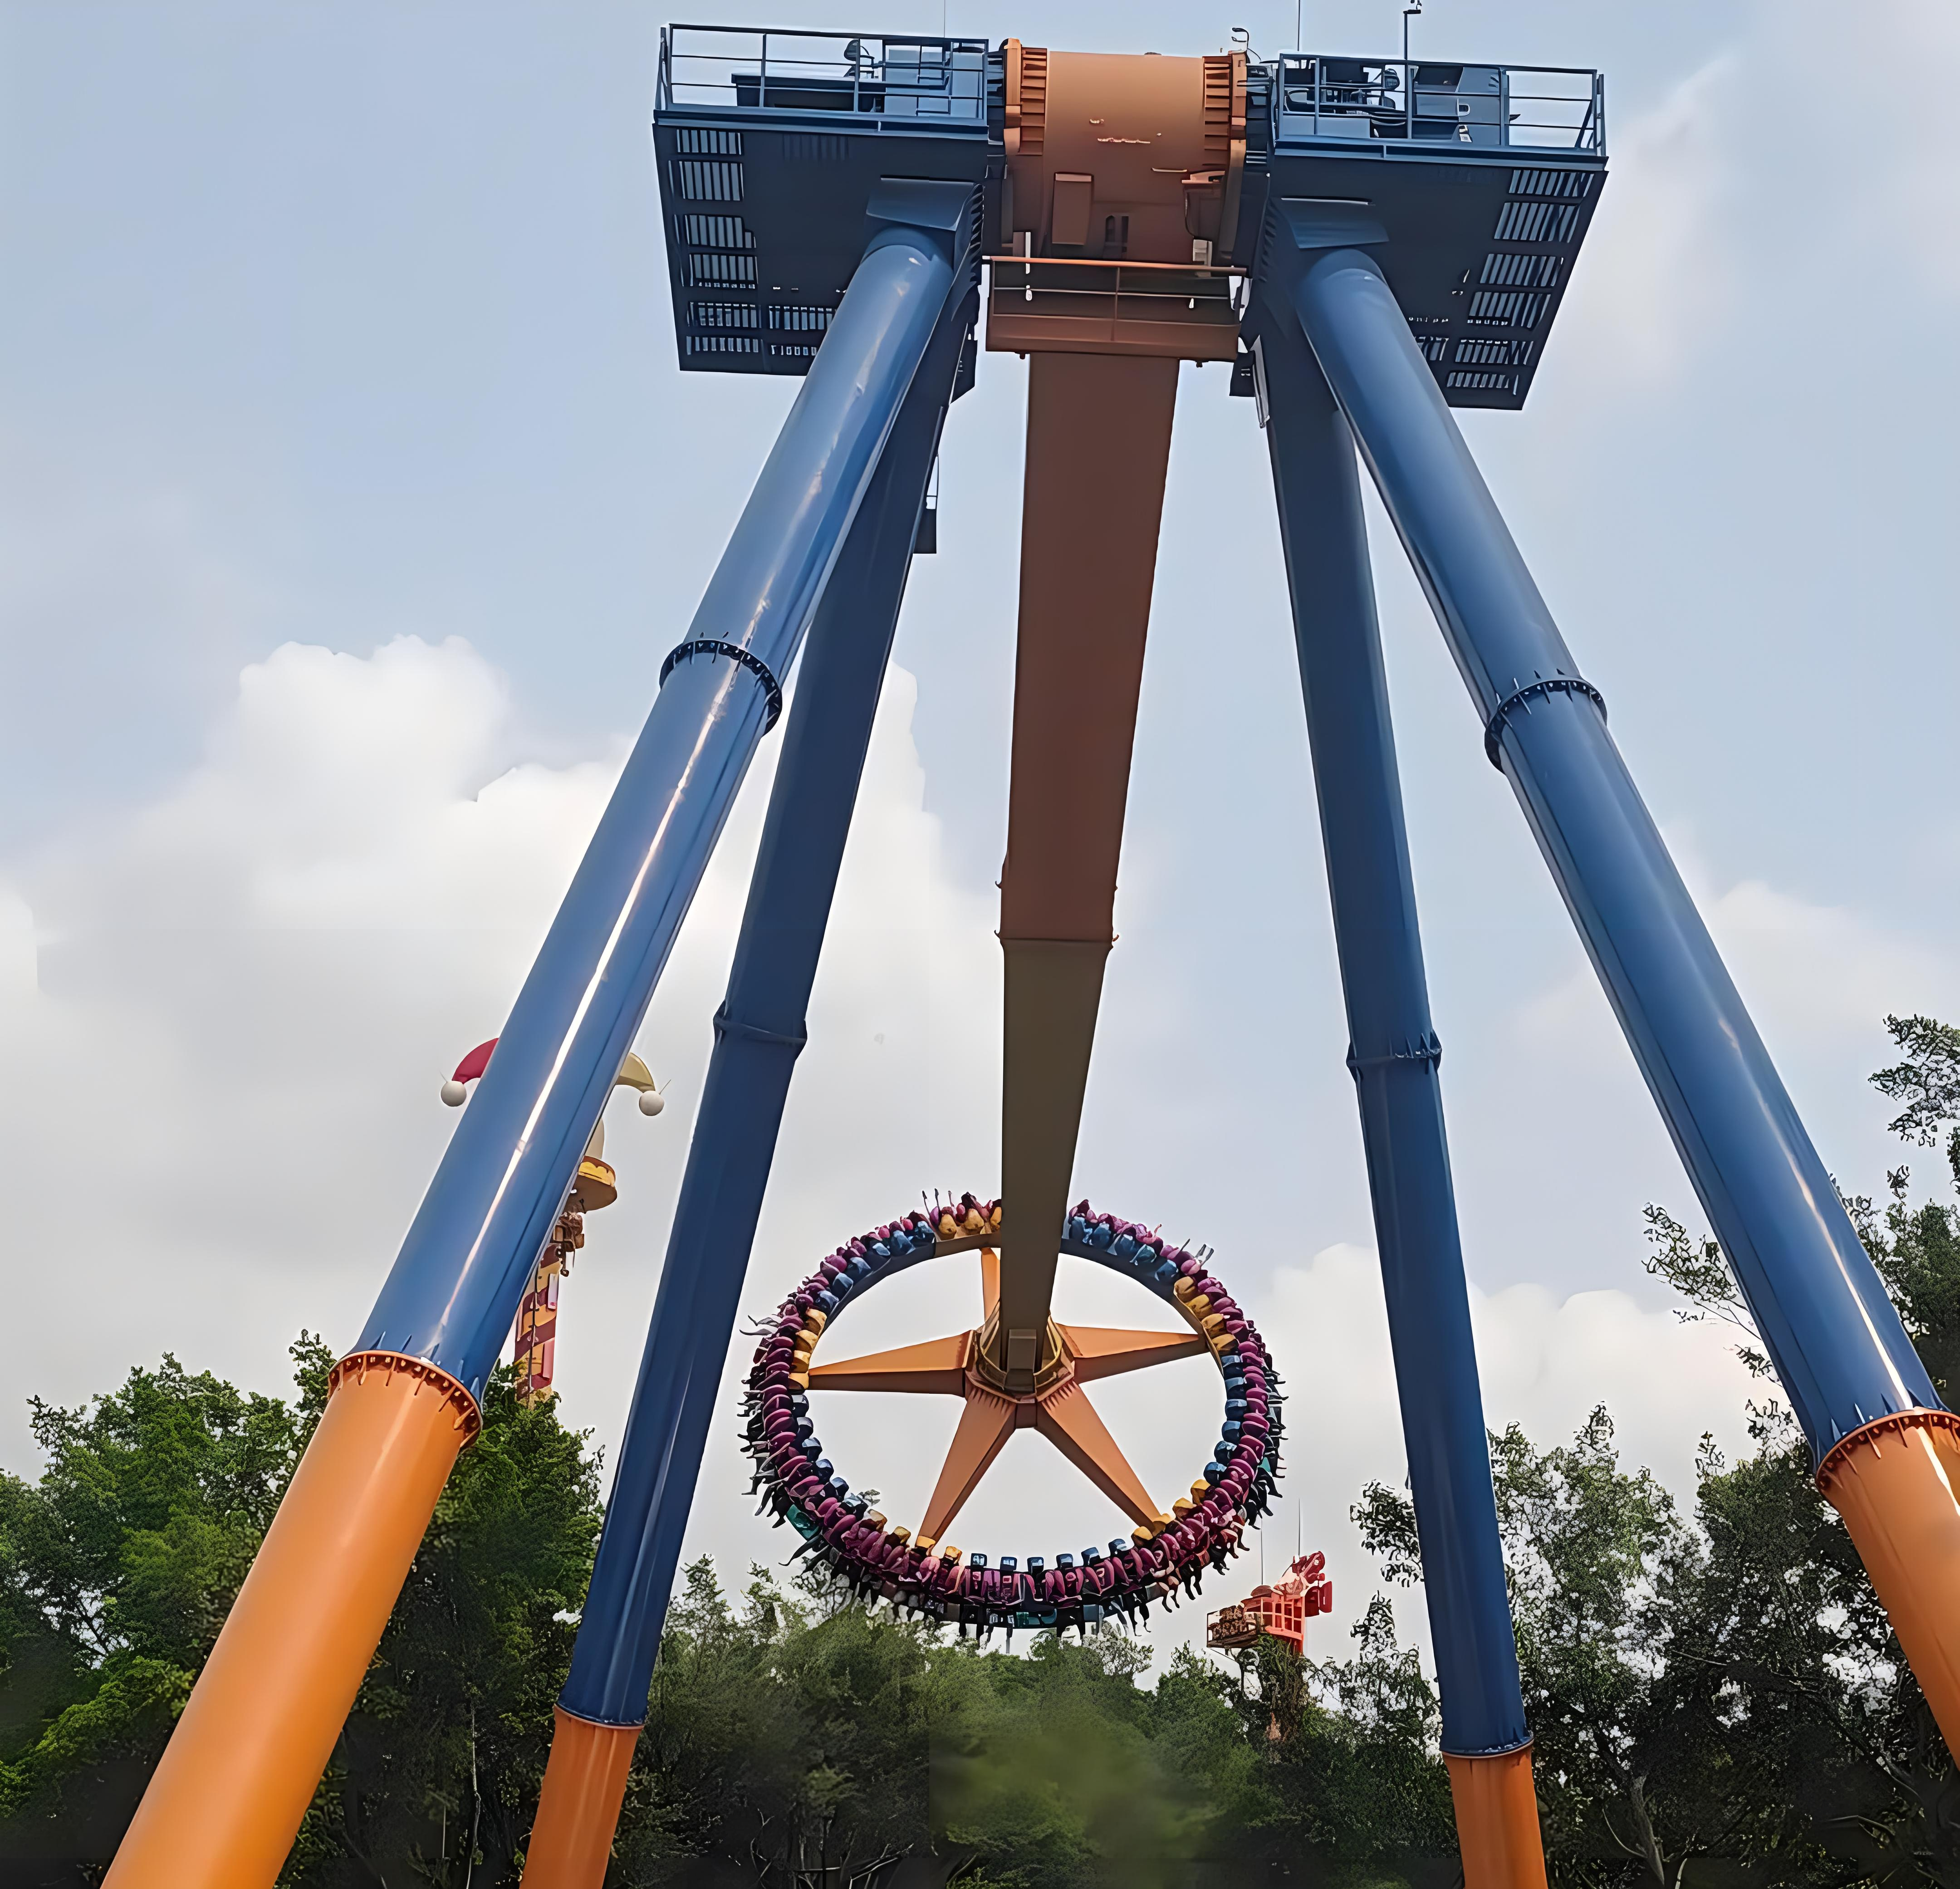
、、
8.4 机械能守恒定律
第八章 机械能守恒定律
人教版（2019）

Slide 2
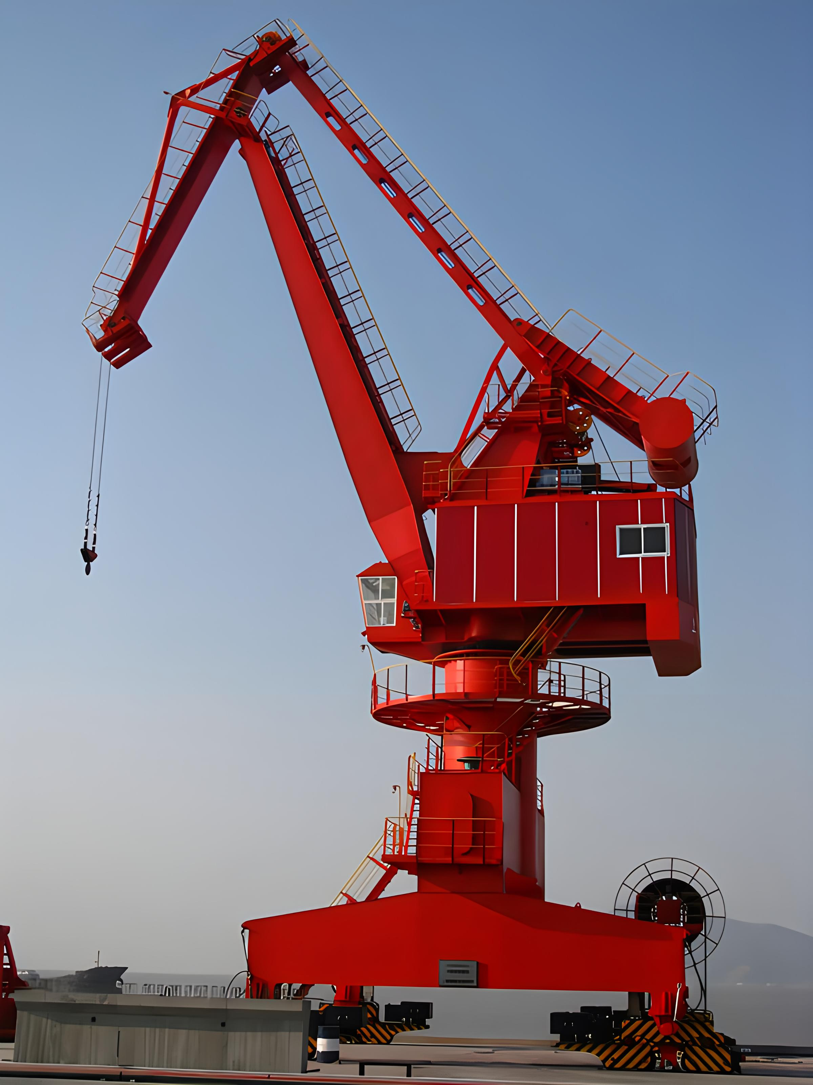
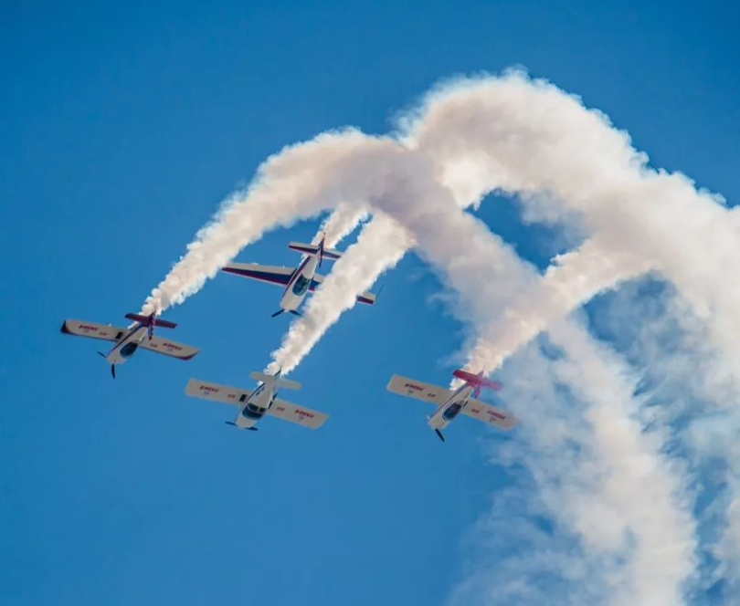
目录
01
追寻守恒量
02
动能和势能的相互转化
03
机械能守恒定律

Slide 3
思考与讨论
伽利略曾研究过小球在斜面上的运动。他发现：无论斜面B比斜面A陡些或缓些，小球的速度最后总会在斜面上的某点变为0，这点距斜面底端的竖直高度与它出发时的高度基本相同。
在小球的运动过程中，有哪些物理量是变化的？哪些是不变的？你能找出不变的量吗？
h
h'
A
B

Slide 4
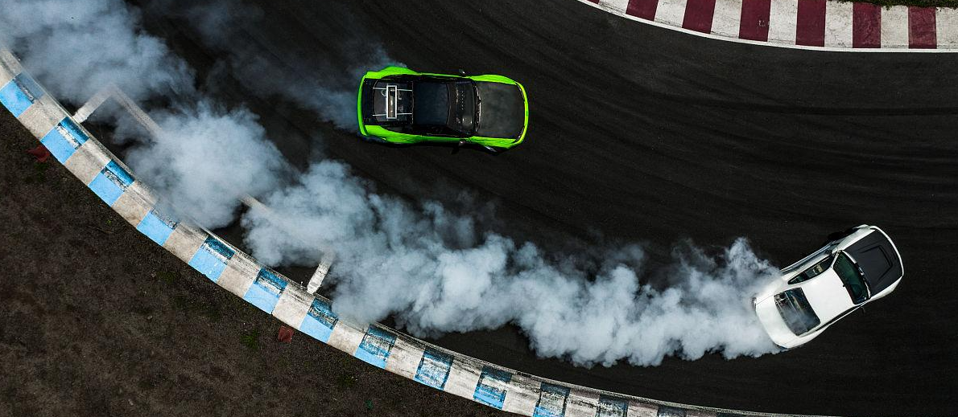
第一部分 追寻守恒量

Slide 5
追寻守恒量
h
h'
A
B
α
β
在光滑A斜面上：
在光滑B斜面上：
a＝gsinα
x＝ v²/2a
h ＝ x sinα＝v²/2g
结论：h'＝h，且与β角的大小无关。
a'＝－gsinβ
x'＝（0－v²）/2a'
h' ＝ x'sinβ = v²/2g

Slide 6
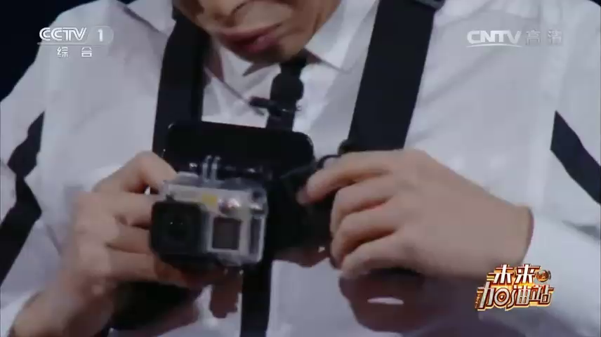
大摆球实验

Slide 7
追寻守恒量
h
h
A
B
α
β
实验表明：斜面上的小球在运动过程中好像“记得 ”自己起始的高度（或与高度相关的某个量）。
后来的物理学家把这一事实说成是“某个量是守恒的”,并且把这个量叫做能量或能。

Slide 8
第二部分 动能和势能的相互转化

Slide 9
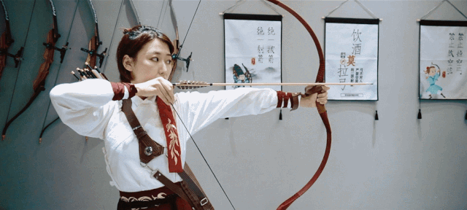
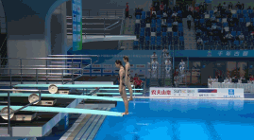
思考与讨论
(1)在以下体育比赛中，哪些能量之间发生了转化?
射箭运动
跳水运动

Slide 10
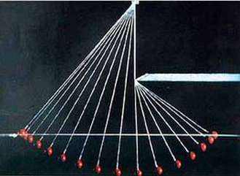

思考与讨论
(2)由A到B过程中，能量如何转化?
N
F
G
A
B
A
C
B
A、B等高
AC=CB

Slide 11
机械能的定义及分类
动能 | 势能
相互作用的物体凭借其位置而具有的能叫做势能
物体由于运动而具有的能叫做动能
重力势能
弹性势能
E_{k}=mv²/2
E_{P}＝mgh
E_{p}=kx²/2
物体的动能和势能之和称为物体的机械能，用E表示。E= E_{k}+ E_{P}
注意:势能具有相对性,所以机械能也具有相对性,
求机械能时应先规定零势能面.

Slide 12
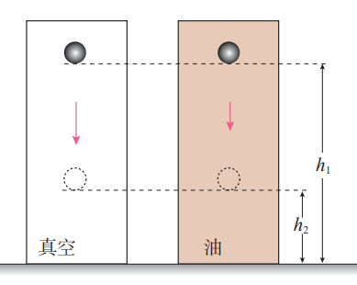
思考与讨论
一个小球在真空中做自由落体运动，另一个同样的小球在黏性较大的液体中由静止开始下落。它们都由高度为 h₁ 的地方下落到高度为 h₂ 的地方。在这两种情况下，重力做的功相等吗？重力势能的变化相等吗？动能的变化相等吗？重力势能各转化成什么形式的能？

Slide 13
第三部分 机械能守恒定律

Slide 14
思考与讨论
(1)机械能的转化是通过做功来实现，试分析以下过程中什么力做了功？
N
F
G
A
B
A
C
B
A、B等高
AC=CB
(2)动能与势能的相互转化是否存在某种定量的关系呢？

Slide 15
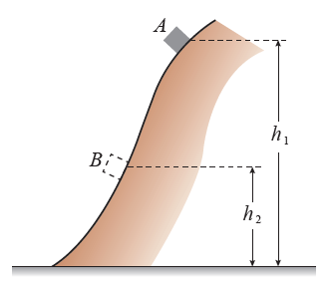

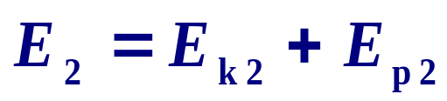


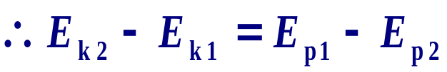
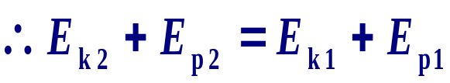

情况一
一个物体沿着光滑的曲面滑下，在A点时动能为E_{k1}，重力势能为E_{p1} ；在B点时动能为E_{k2}，重力势能为E_{p2} 。试判断物体在A点的机械能E₁和在B点的机械能E₂的关系。
由动能定理：
从重力做功与重力势能变化的关系知:
结论：只有重力做功时，只发生动能和重力势能的相互转化，总的机械能守恒

Slide 16
思考与讨论
在图中，如果物体从位置B沿光滑曲面上升到位置A，重力做负功，这种情况下上述的关系是否成立？

Slide 17
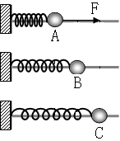
情况二
如图，光滑小球套在水平杆上运动，C为原长处，从A到B过程中分析能量的变化，判定弹簧和小球系统机械能是否守恒。
由动能定理：
W_{F}= E_{K2}-E_{K1}
从弹力做功与弹性势能变化的关系知：
W_{F}= E_{P1}-E_{P2}
E_{K2}-E_{K1} = E_{P1}-E_{P2}
E_{P2}+E_{K2}=E_{P1}+E_{K1}
结论：只有系统内弹力做功时，只发生动能和弹性势能的相互转化，总的机械能守恒。

Slide 18
机械能守恒定律
1.内容：在只有重力或弹力做功的物体系统内，动能和势能可以互相转化，而总的机械能保持不变。
2.条件：（1）系统内只有重力（或弹力）做功；
（2）只发生动能和势能间的相互转化。
3.表达式： ① E_{P2}+E_{K2}=E_{P1}+E_{K1} （ E₂= E₁）
② △E_{K增}＝△E_{P减}
或△E_{K减}＝△E_{P增}

Slide 19
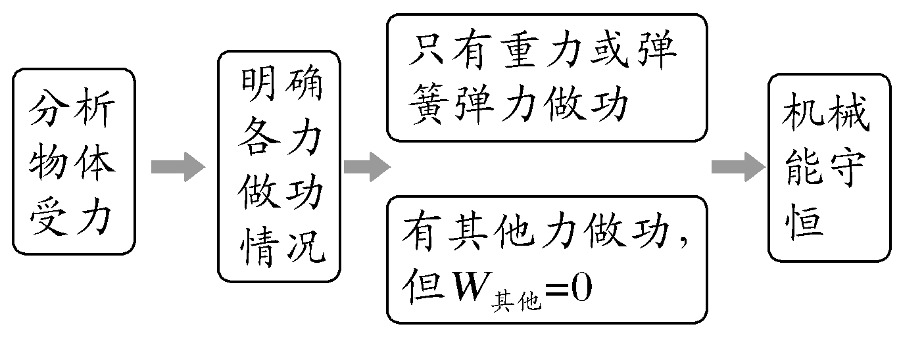
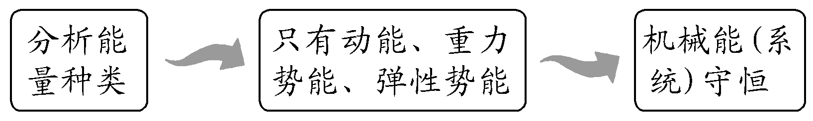
机械能守恒定律
4.守恒的判断方法
(1)做功分析法(常用于单个物体)
(2)能量分析法(常用于多个物体组成的系统)

Slide 20
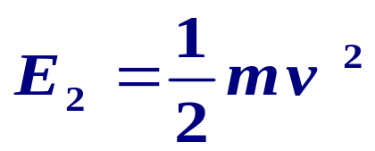
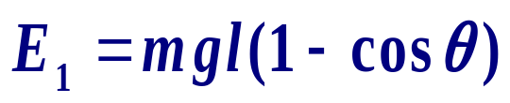
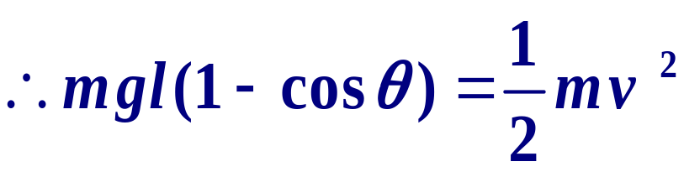
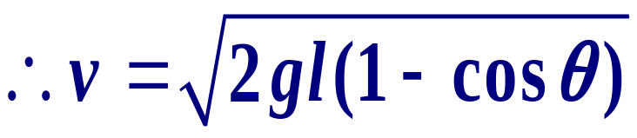
典例解析
【例题】把一个小球用细绳悬挂起来，就成为一个摆。摆长为l，最大偏角为θ。如果阻力可以忽略，小球运动到最低位置时的速度大小是多少？
解：拉力F不做功，只有重力G做功，小球机械能守恒。
以最低点为参考平面。
θ
l
F_{T}
A
B
O
G

Slide 21
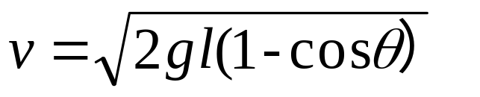
典例解析
分析：从 可以看出，初状态的θ角越大，cosθ 越小，
（1－cos θ ）就越大，v 也就越大。也就是说，最初把小球拉得越高，它到达最低点时的速度也就越大。
l
θ
A
B
O

Slide 22
应用机械能守恒定律解题的一般步骤
(1)确定研究对象；
(2)对研究对象进行正确的受力分析；
(3)判定各个力是否做功，并分析是否符合机械能守恒的条件；
(4)选取零势能参考平面，并确定研究对象在始、末状态时的机械能；
(5)根据机械能守恒定律列出方程，或再辅之以其他方程，进行求解。

Slide 23
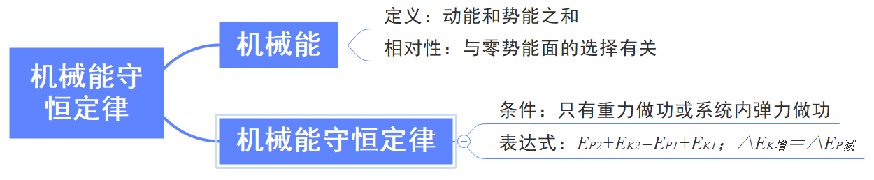
课堂小结

Slide 24
课堂练习
1．下列运动过程机械能守恒的是（ ）A．忽略空气阻力，抛出的篮球在空中的运动B．子弹射穿木块的运动C．货物被吊车匀速吊起的运动D．降落伞在空中匀速下降的运动
A

Slide 25
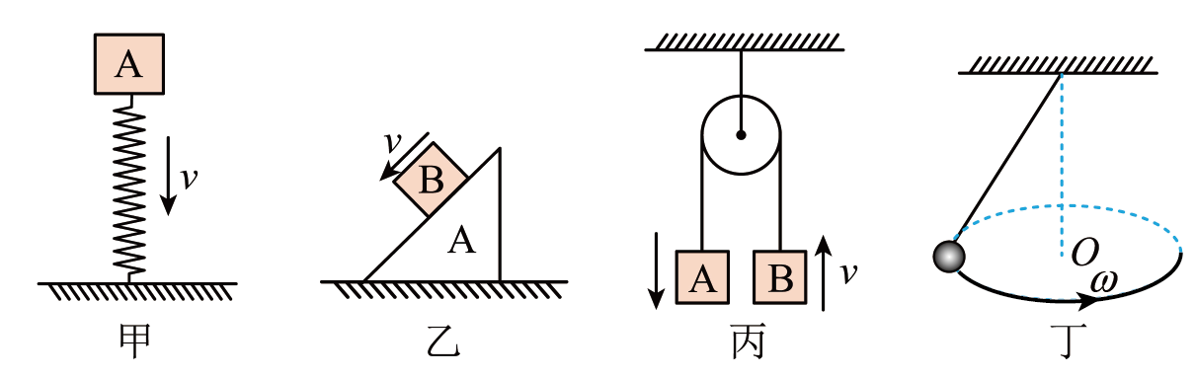
课堂练习
2．如图所示，下列关于机械能是否守恒的判断正确的是（ ）A．甲图中，物体A将弹簧压缩的过程中，A机械能守恒B．乙图中，A置于光滑水平面，物体B沿光滑斜面下滑，物体B机械能守恒C．丙图中，不计任何阻力时A加速下落，B加速上升过程中，绳子拉力分别对A和B做功，所以A、B组成的系统机械能不守恒D．丁图中，小球沿水平面做匀速圆锥摆运动时，小球的机械能守恒
D

Slide 26
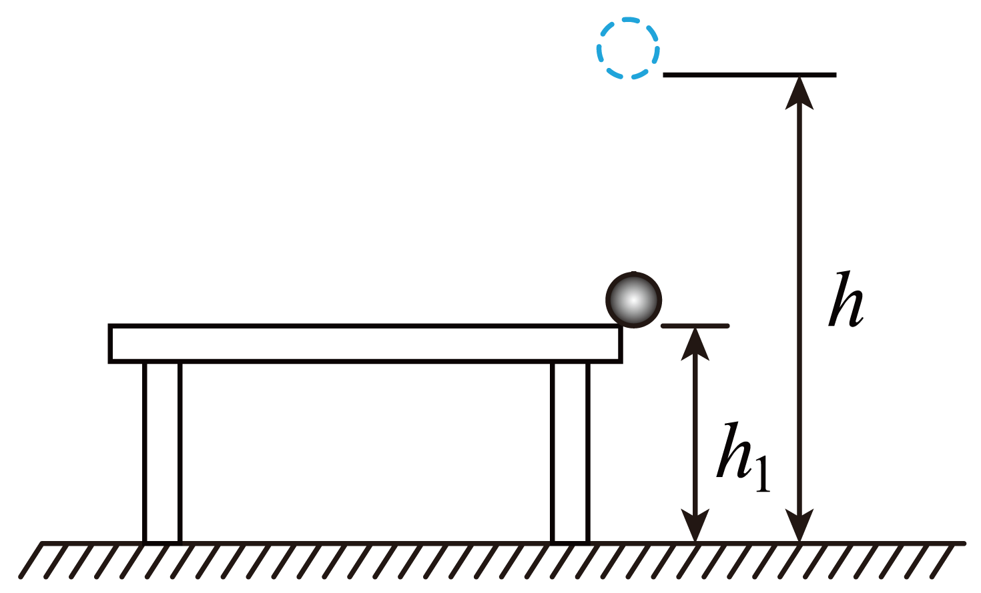
课堂练习
3．如图所示，质量为m的小球从桌面竖直向上抛出，桌面离地高度为h₁，小球能达到的最大离地高度为 h。若以桌面为重力势能零势能面，不计空气阻力，那么小球落地时的机械能为（ ）A．mgh
B．mgh₁C．mg（h+ h₁）
D．mg（h- h₁）
D

Slide 27
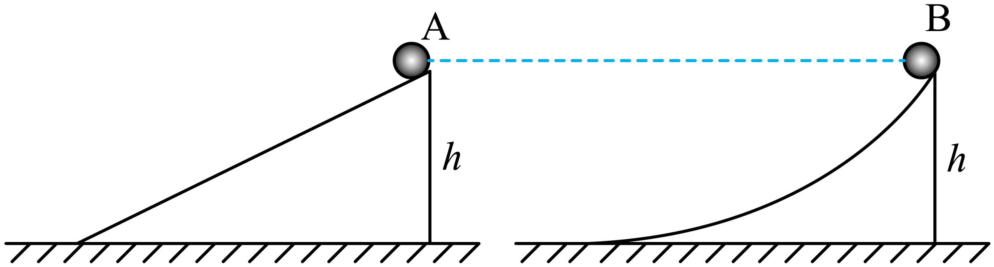
课堂练习
4．如图所示，两个质量不同的物体A和B，分别从高度相同的光滑斜面和光滑圆弧形斜坡顶点由静止开始滑到底端。以下说法正确的是（ ）A．下滑过程中重力做的功相等B．它们在顶点时的机械能相等C．它们到达底端时的动能相等D．它们到达底端时的速度大小相等
D

Slide 28
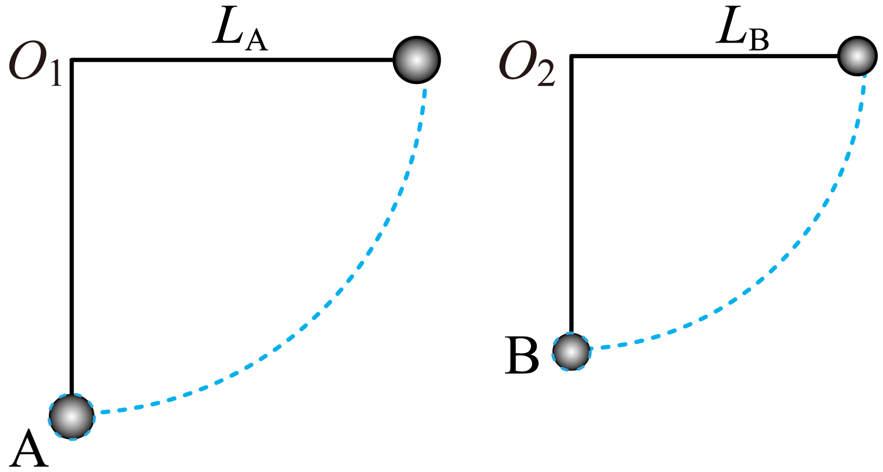
课堂练习
5．如图，质量不同的A、B两小球分别用细线悬挂在等高的悬点O₁、O₂处。将两球拉至与悬点同一高度，使细线水平伸直，由静止释放。已知L_{A}＞L_{B}，设悬点所在水平面为零势能面，不计空气阻力，则两球运动到最低点时（ ）A．A球动能大于B球动能B．A球机械能与B球机械能不相等C．A球加速度等于B球加速度D．A球向心力等于B球向心力
C

Slide 29
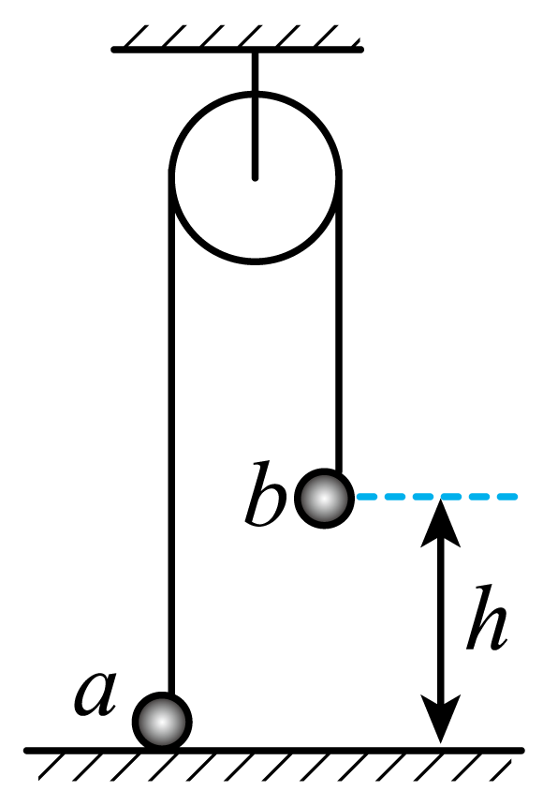
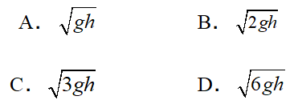
课堂练习
6．如图所示，一不可伸长的柔软轻绳跨过光滑的定滑轮，绳两端各系一小球a和b。a球质量为m，静止于地面；b球质量为3m，用手托住，高度为h，此时轻绳刚好拉紧。从静止开始释放b，则当b刚落地时a的速度为（ ）
A

Slide 30


THANKS
THANKS
感谢观看

